Slide 1

MÔN: KHTN 8

Slide 2

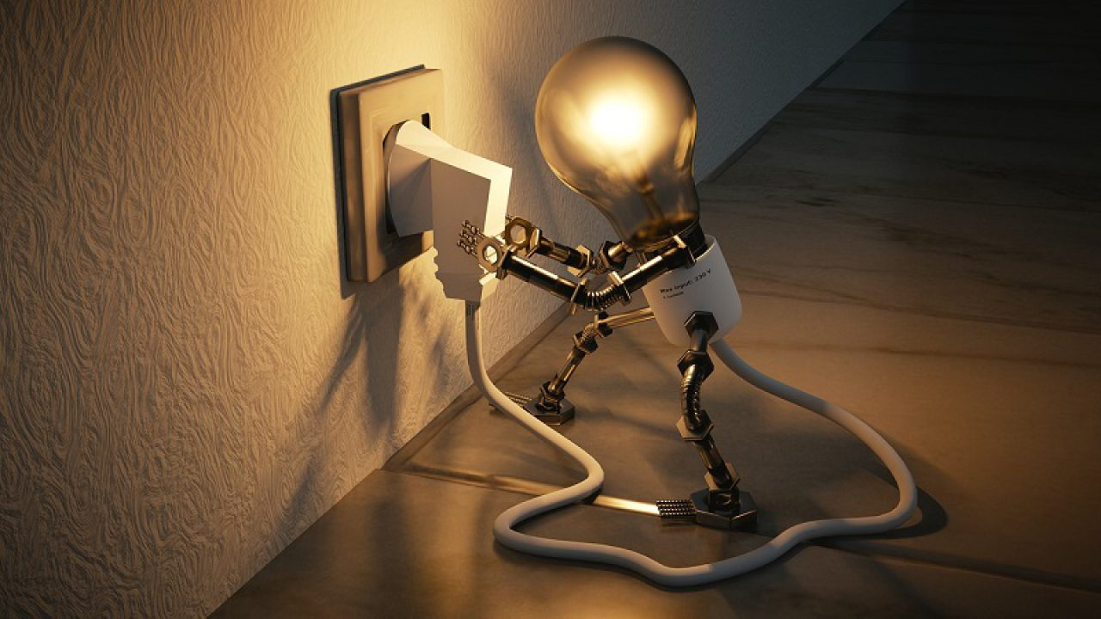

01
Sử dụng loại năng lượng nào để thắp sáng đèn?
02
Muốn thắp sáng một bóng đèn ta cần chuẩn bị đơn giản những dụng cụ nào? Và sẽ làm gì với những dụng cụ này?

Slide 3
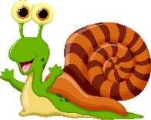
THỰC HÀNH: CÙNG THẮP SÁNG ĐÈN
1
Chia lớp làm 6-8 nhóm, yêu cầu mỗi nhóm lên lấy các dụng cụ, thiết bị cần thiết để thắp sáng bóng đèn nhóm mình đang có.
2
Các nhóm trình bày kết quả của nhóm mình (đèn sáng hay đèn không sáng). Đồng thời mỗi nhóm giải thích nguyên nhân đèn nhóm mình sáng được và không sáng được.
3
Thời gian cho mỗi nhóm thực hành và trình bày là 6 phút.
单击编辑标题
单击编辑标题
单击编辑标题
单击此处可编辑内容，根据您的需要自由拉伸文本框大小
单击此处可编辑内容，根据您的需要自由拉伸文本框大小
单击此处可编辑内容，根据您的需要自由拉伸文本框大小

Slide 4
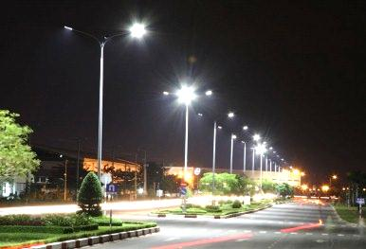

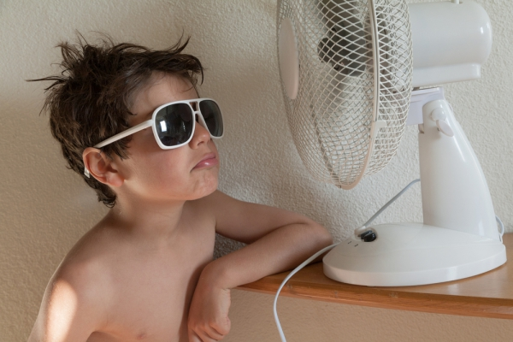

Đèn điện có thể bật, tắt dễ dàng; sáng trưng ngay cả dưới trời mưa, gió. Ngoài ra còn có các thiết bị điện khác (quạt điện, nồi cơm điện.....) hoạt động được khi có dòng điện.
Vậy :Dòng điện là gì ?

Slide 5

BÀI 21:
DÒNG ĐIỆN
NGUỒN ĐIỆN

Slide 6
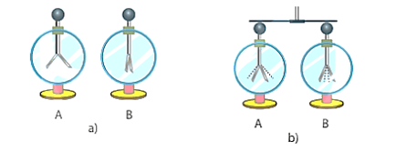
Quan sát thí nghiệm sau:Có hai điện nghiệm, điện nghiệm A được tích điện nên hai lá kim loại xòe ra; điện nghiệm B không tích điện nên hai lá kim loại cụp lại (Hình a).Nối hai quả cầu của hai điện nghiệm,hiện tượng xảy ra: hai lá kim loại của điện nghiệm A giảm độ xòe, hai lá kim loại của điện nghiệm B xòe ra (Hình b).Kết quả thí nghiệm chứng tỏ điều gì?
Kết quả thí nghiệm trên chứng tỏ các hạt mang điện ở điện nghiệm A đã chuyển dịch một phần qua thanh kim loại sang điện nghiệm B làm điện nghiệm B được tích điện hai lá kim loại của điện nghiệm B xòe ra còn điện nghiệm A giảm bớt điện tích nên điện nghiệm A giảm độ xòe.
Dòng điện là gì ?

Slide 7
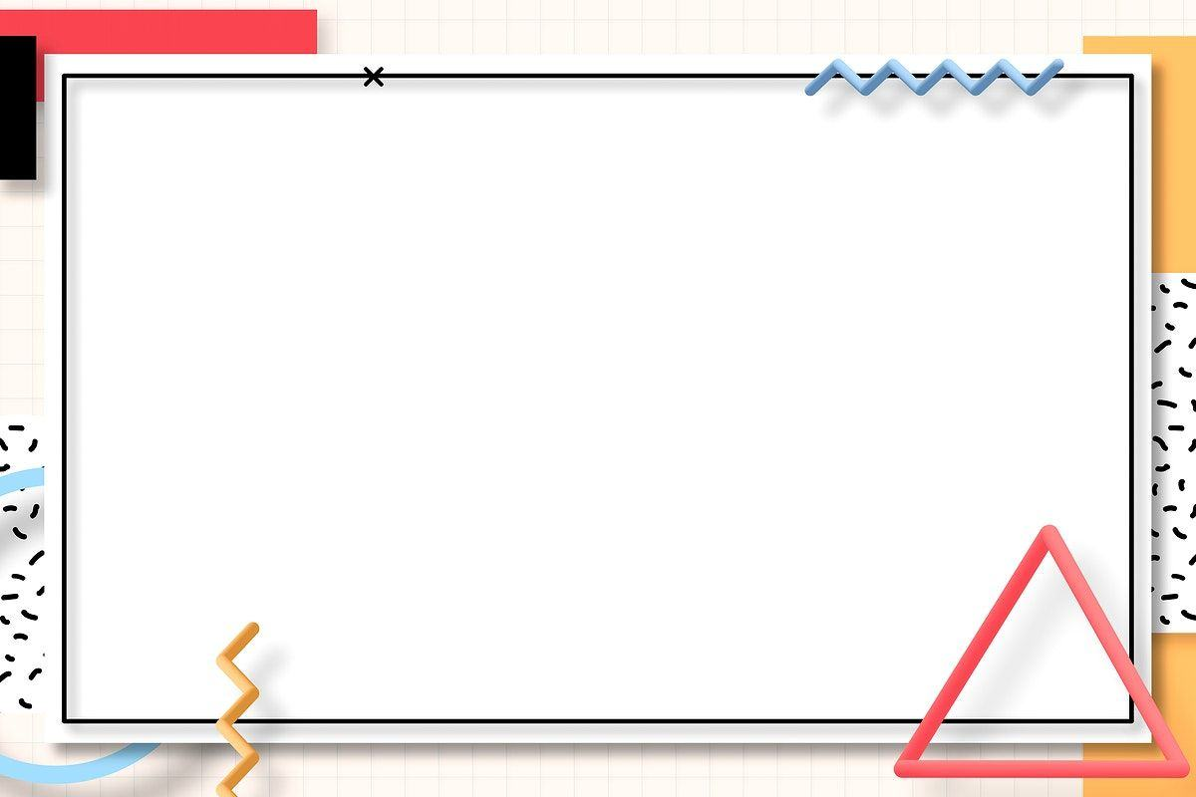

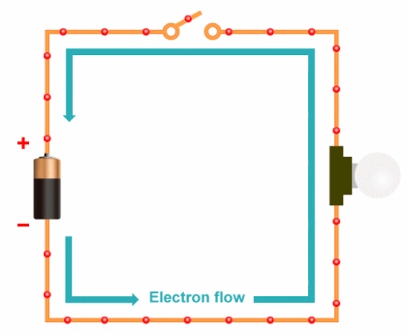
I: Dòng điện và Nguồn điện
Quan sát thí nghiệm
1:Dòng điện
Dòng điện là dòng chuyển dời có hướng của các hạt mang điện.
Các thiết bị, dụng cụ điện hoạt động khi có dòng điện chạy qua.
Dòng điện là gì ?
Cần điều kiện gì để có dòng điện chạy liên tục làm cho bóng đèn luôn phát sáng?

Slide 8
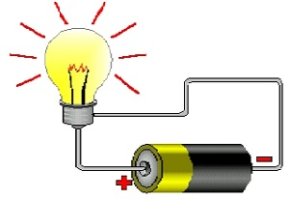
2. Nguồn điện
- Nguồn điện có khả năng cung cấp năng lượng điện để các dụng cụ điện hoạt động.
- Pin, acquy là những nguồn điện có hai cực: cực dương (+) và cực âm (-).

Slide 9
Hoạt động nhóm: Tìm hiểu và trả lời
Phiếu học tập số 1. Nhóm:......... Câu hỏi: Em hãy cho biết trong mỗi trường hợp sau, vật hay dụng cụ sử dụng nguồn điện nào?
Vật sử dụng điện | Nguồn điện được sử dụng
- xe máy - đồ chơi em bé - máy tính bỏ túi - nồi cơm điện - điện thoại - nhà máy xay xát lúa gạo
  Ácquy
  Pin tiểu (pin nhỏ)
  Pin tiểu/ pin tròn dẹt
  ổ cắm điện có điện
  pin sạc
  nhà máy điện
Hãy kể tên các nguồn điện khác mà em biết.

Slide 10
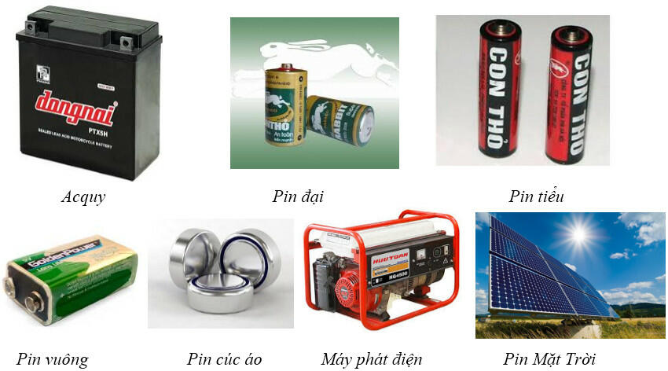

Slide 11
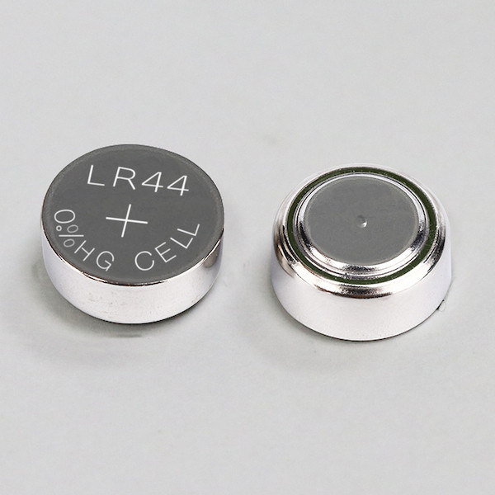
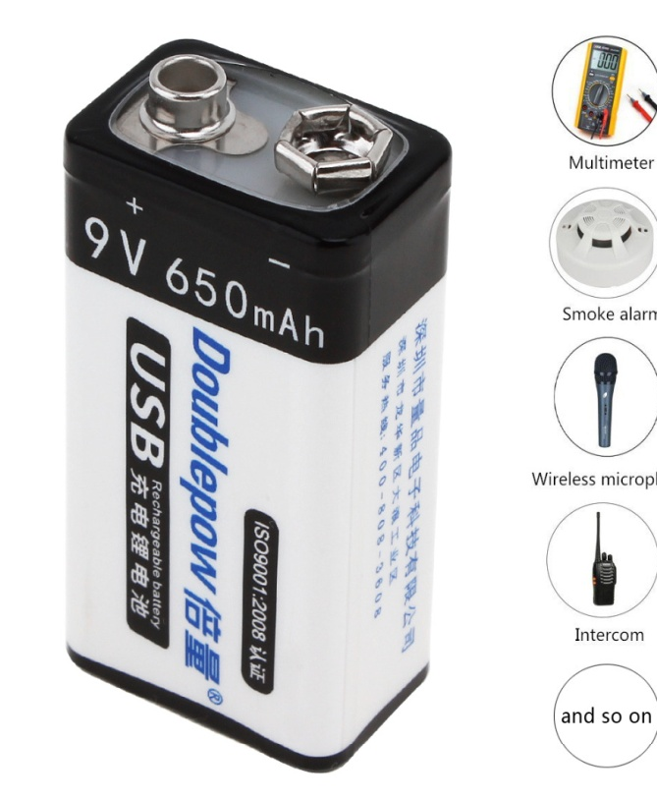
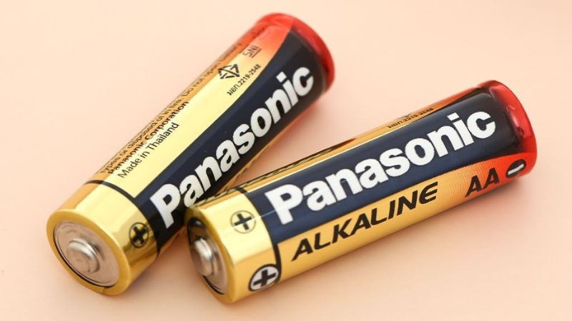
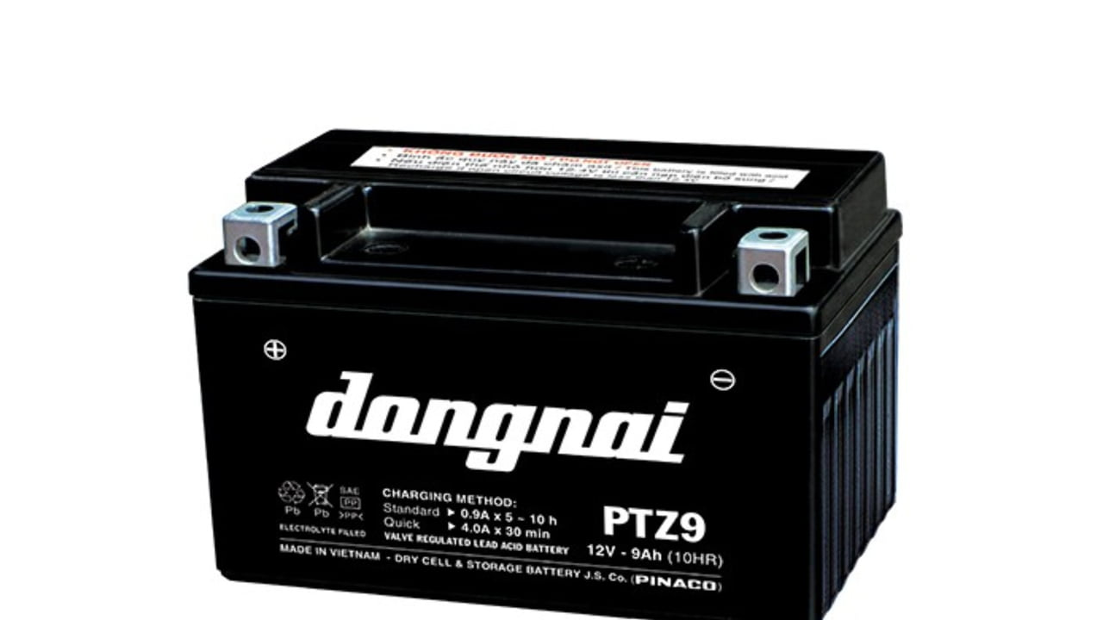
Em quan sát, đọc tên và xác định 2 cực của mỗi nguồn điện có trong hình.

Slide 12

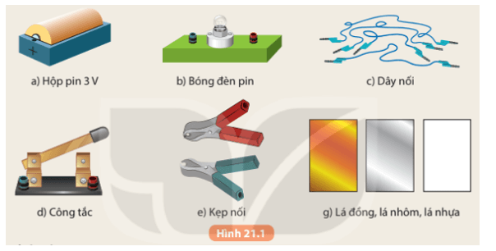
II:Vật dẫn điện và vật không dẫn điện
Thí nghiệm:
Chuẩn bị.
- Nguồn điện 3 V.
- Bóng đèn pin 2,5 V.
- Các dây nối – Công tắc.
- Hai chiếc kẹp bằng kim loại dùng để kẹp nối vào hai đầu của vật cần nghiên cứu.
- Lá đồng, lá nhôm, lá nhựa.

Slide 13
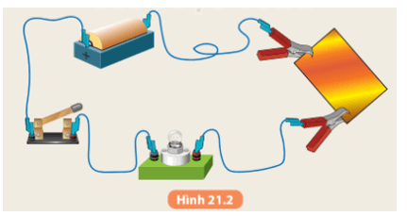
Tiến hành:
-Bố trí thí nghiệm như Hình 21.1.Đóng công tắc,quan sát hiện tượng.
-Lần lượt thay lá đồng bằng lá nhôm và lá nhựa.Đóng công tắc,quan sát hiện tượng.Từ kết quả thí nghiệm, rút ra nhận xét về sự dẫn điện của lá đồng, lá nhôm, lá nhựa.
Kết quả thí nghiệm:
- Khi ghép lá đồng,lá nhôm vào mạch thì bóng đèn sáng⇒Lá đồng, lá nhôm cho dòng điện chạy qua, là vật dẫn điện.
-Khi ghép lá nhựa vào mạch thì bóng đèn không sáng⇒Lá nhựa không cho dòng điện chạy qua, là vật không dẫn điện.

Slide 14
?1.Cho các vật dụng như sau: ly thủy tinh; thanh sắt; thanh đồng; thanh nhựa; vỏ gỗ bút chì; đoạn ruột bút chì; mảnh giấy ; thanh nhôm
em hãy nêu cách làm để kiểm tra các vật dụng trên, vật dụng nào cho dòng điện đi qua, vật dụng nào không cho dòng điện đi qua

Slide 15
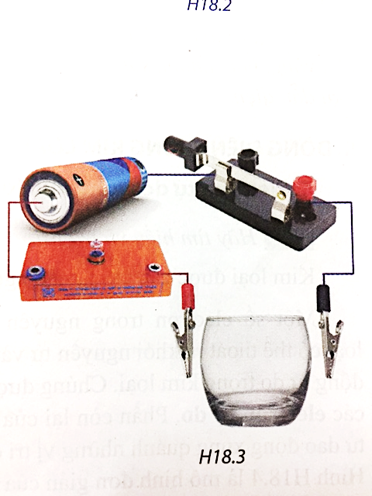
Nhiệm vụ:
Hoạt động nhóm
1.Lắp mạch điện như hình vẽ.
2.Chạm hai mỏ kẹp vào nhau. Mô tả hiện tượng xảy ra.
3.Lần lượt kẹp hai mỏ kẹp vào hai đầu mỗi vật dụng như: ly thủy tinh; thanh sắt; thanh đồng; thanh nhựa; vỏ gỗ bút chì; đoạn ruột bút chì; mảnh giấy ; thanh nhôm đóng công tắc, quan sát hiện tượng xảy ra với bóng đèn.
4.Sau đó xác định tính dẫn điện hay không dẫn điện của mỗi vật vào phiếu học tập số 3.

Slide 16
Phiếu học tập số 2. Nhóm:..........
Yêu cầu: Mắc mạch điện như hình 21.2 trong SGK, sau đó lần lượt kẹp vào 2 mỏ kẹp các vật như: ly thủy tinh; thanh sắt; thanh đồng; thanh nhựa; vỏ gỗ bút chì; đoạn ruột bút chì; mảnh giấy ; thanh nhôm Đóng công tác, quan sát dấu hiệu của bóng đèn và xác định tính dẫn điện hay không dẫn điện của mỗi vật.
Vật dẫn điện | Vật không dẫn điện (vật cách điện)

Slide 17
Phiếu học tập số 2. Nhóm:..........
Yêu cầu: Mắc mạch điện như hình 21.2 trong SGK, sau đó lần lượt kẹp vào 2 mỏ kẹp các vật như: ly thủy tinh; thanh sắt; thanh đồng; thanh nhựa; vỏ gỗ bút chì; đoạn ruột bút chì; mảnh giấy ; thanh nhôm Đóng công tác, quan sát dấu hiệu của bóng đèn và xác định tính dẫn điện hay không dẫn điện của mỗi vật.
Vật dẫn điện | Vật không dẫn điện (vật cách điện)
Thanh sắt Thanh đồng Đoạn rút bút chì Thanh nhôm | Ly thuỷ tinh Thanh nhựa Vỏ gỗ bút chì Mảnh giấy

Slide 18

- Vật dẫn điện : Là vật cho dòng điện đi qua.
- Vật không dẫn điện (vật cách điện) : Là vật không cho dòng điện đi qua.
CÓ THỂ EM CHƯA BIẾT
CHẤT DẪN ĐIỆN
- Bạc, đồng, vàng, nhôm, sắt
- Thủy ngân, than chì
- Các dung dịch axít, kiềm, muối, nước thường dùng
CHẤT CÁCH ĐIỆN Ở ĐIỀU KIỆN THƯỜNG - Nước nguyên chất, không khí, gỗ khô - Chất dẻo, nhựa, cao su
- Thủy tinh, sứ

Slide 19

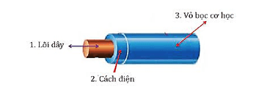
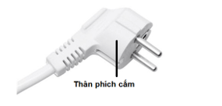
2. Kể tên những vật liệu cách điện trong các dụng cụ và thiết bị điện thường dùng mà em biết.
- Vỏ dây điện:Cách ly hai lõi dây điện với nhau và cách ly hai lõi dây điện với bên ngoài.
- Thân phích cắm điện: Cách ly hai chốt phích cắm với nhau và cách ly các phần tử mang điện bên trong với môi trường bên ngoài.

Slide 20
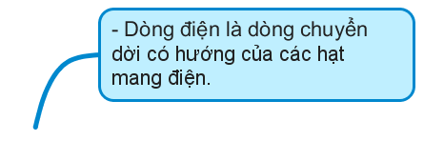
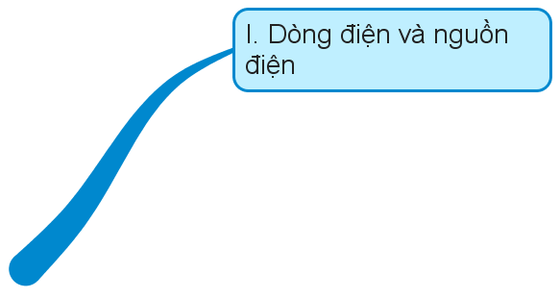
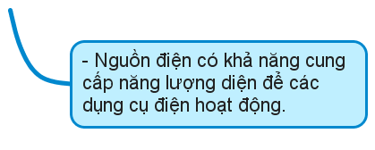
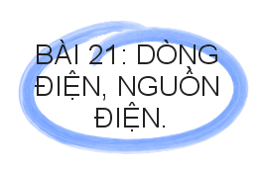
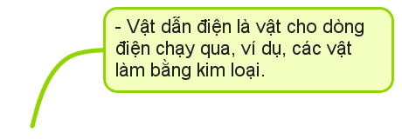
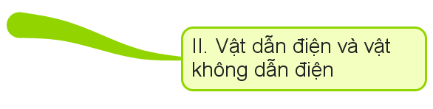
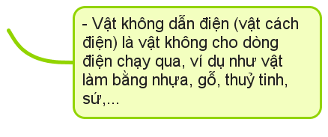

Slide 21
1
2
3
4
5
GỒM CÓ 10 CÂU HỎI
TRẢ LỜI CÂU HỎI
6
7
8
9
10

Slide 22

Đặc điểm chung của nguồn điện là gì?
1
A. Có cùng hình dạng, kích thước.
B. Có hai cực là dương và âm.
C. Có cùng cấu tạo
D. Có 2 cực đều là cực âm.
2
Dòng điện là:
A. dòng các điện tích dương chuyển động hỗn loạn
B. dòng các điện tích âm chuyển động hỗn loạn.
C. dòng các điện tích dịch chuyển có hướng.
D. dòng các nguyên tử chuyển động có hướng.

Slide 23

3
Thiết bị nào sau đây là nguồn điện?
A. Quạt máy.
B. Bếp lửa.
C. Đèn pin.
D. Acquy.
4
Không có dòng điện chạy qua vật nào dưới đây?
A. Quạt điện đang quay liên tục.
B. Bóng đèn điện đang phát sáng.
C. Thước nhựa đang bị nhiễm điện.
D. Rađio đang phát tiếng.

Slide 24

5
Chọn câu phát biểu không đúng
A. Nguồn điện càng lớn thì thiết bị càng mạnh
B. Nguồn điện tạo ra dòng điện.
C.Nguồn điện có thể tồn tại ở nhiều dạng khác nhau.
D. Nguồn điện có khả năng duy trì hoạt động của các thiết bị điện
6
Vật nào dưới đây là vật dẫn điện?
A. Thanh gỗ khô.
B. Một đoạn ruột bút chì.
C. Một đoạn dây nhựa.
D. Thanh thủy tinh.

Slide 25

Trong các dụng cụ và thiết bị điện thường dùng, vật liệu cách điện nào sử dụng nhiều nhất?
7
A. Sứ.
B.Nhựa
C.Thủy tinh.
D. Cao su.
8
Dụng cụ nào dưới đây không phải là nguồn điện?
A. Pin.
B. Đinamô lắp ở xe đạp.
C. Bóng đèn điện đang sáng.
D. Acquy.

Slide 26

Phát biểu nào dưới đây sai?
Vật cách điện là vật
9
A. không có khả năng nhiễm điện.
B. không cho dòng điện chạy qua.
C. không cho điện tích chạy qua.
D. không cho electron chạy qua.
10
Trong các vật dưới đây, vật nào đang có dòng điện chạy qua?
A.Một thanh thủy tinh đã được cọ xát bằng vải lụa.
B.Một chiếc bút thử điện đặt trong quầy bán đồ điện.
C.Một chiếc đèn pin mà bóng đèn của nó bị đứt dây tóc
D.Một chiếc điện thoại di động đang được dùng để nghe

Slide 27
VẬN DỤNG

Slide 28
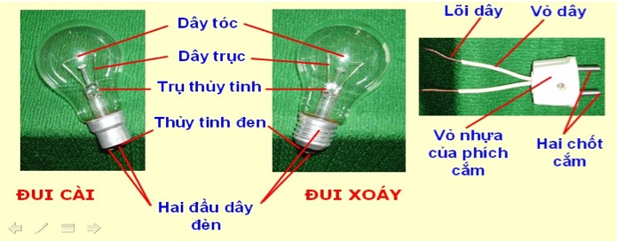
Câu hỏi 1: Quan sát hình ảnh bên dưới, chỉ ra bộ phận dẫn điện, bộ phận cách điện của mỗi thiết bị điện có trong hình.
Đáp án

Slide 29
Câu hỏi 2: Những việc làm nào dưới đây đảm bảo an toàn đối với học sinh khi sử dụng điện ?
a. Phơi quần áo lên dây điện.
b. Làm thí nghiệm với dây dẫn có vỏ bọc cách điện.
c. Lắp cầu chì phù hợp cho mỗi thiết bị điện.
d. Tự mình sửa chữa mạng điện gia đình.
e. Làm thí nghiệm với pin hoặc acquy.
f. Chơi thả diều gần đường dây tải điện.
Các việc làm đảm bảo an toàn đối với học sinh khi sử dụng điện:
b. Làm thí nghiệm với dây dẫn có vỏ bọc cách điện.
c. Lắp cầu chì phù hợp cho mỗi thiết bị điện.
e. Làm thí nghiệm với pin hoặc acquy.

Slide 30
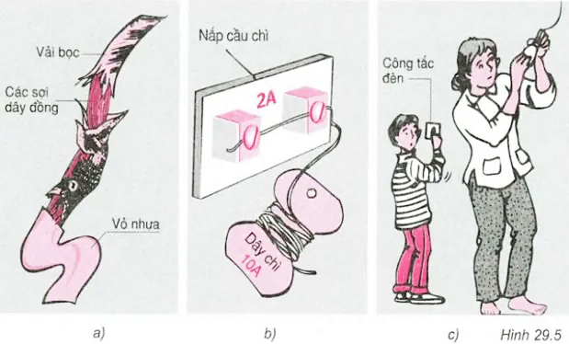
Câu hỏi 3: Trong mỗi hình ảnh dưới đây, hãy cho biết nguyên nhân nào không an toàn điện và cách khắc phục cho mỗi hình.
Hình 2
Hình 1
Hình 2
Hình 2: Có thể cậu bé này đang bật công tắc trong khi mẹ cậụ đang thay (hay sửa chữa) bóng đèn. Làm như thế rất nguy hiểm vì sẽ bị điện giật. Mặc khác chân người mẹ lại tiếp xúc trực tiếp với mặt đất là không an toàn.
=> Cách khắc phục:
– Không đươc đóng công tắc điện trong khi đang sửa chữa điện.
– Khi sửa chữa điện cần đứng trên một vật cách điện (như mang dẻp cao su hay dép nhựa; đứng trên ghế nhựa hay ghế gỗ khô…) để cách điện với đất và sàn nhà.
Hình 1: Lõi dây điện bị hở, nếu vô ý chạm phải có thể bị điện giật rất nguy hiểm. => Cách khắc phục: Dùng băng dính cách điện bọc nhiều lớp thật kín lõi dây (trước đó cần ngắt điện hoặc rút nắp cầu chì).
Đáp án

Slide 31
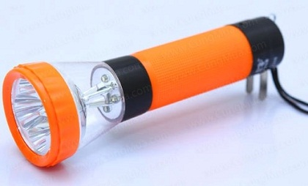
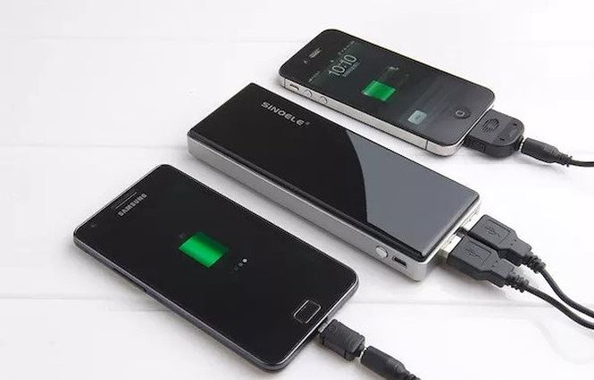
Câu hỏi 4: Một số thiết bị điện có nguồn điện là pin sạc (pin có thể nạp điện để sử dụng lại) như đèn pin sạc, điện thoại di động, micrô không dây,..... Khi ta không sử dụng các thiết bị này và cắm chúng vào ổ điện để sạc pin, lúc này pin trong thiết bị là nguồn điện hay dụng cụ tiêu thụ điện? Lúc nào thì pin trong thiết bị này là nguồn điện?
- Khi ta không sử dụng và cắm đèn pin sạc, điện thoại di động, micrô không dây vào ổ điện để sạc pin, lúc này pin trong thiết bị là dụng cụ tiêu thụ điện vì ổ cắm điện lúc này chính là nguồn điện cung cấp năng lượng điện nạp vào pin sạc nằm trong đèn pin sạc, điện thoại, micrô không dây.
- Pin trong các thiết bị này là nguồn điện khi các thiết bị này hoạt động như đèn pin phát sáng để chiếu sáng, điện thoại di động hoạt động nghe, gọi, micrô hoạt động.
Đáp án

Slide 32

Hướng dẫn học bài ở nhà
* Xem và hệ thống lại bài học bằng sơ đồ tư duy vào vở ghi bài.
Làm các bài tập trong SBT.
Xem trước nội dung bài
22/SGK.

Slide 33

CẢM ƠN CÁC EM ĐÃ CÙNG THAM GIA BÀI HỌC HÔM NAY

